Slide 1
Публичная декларация
ключевых целей и приоритетных задач Министерства транспорта
Российской Федерации на 2015 год

Slide 2
Ключевые цели Министерства транспорта Российской Федерации на 2015 год
Цель 1. Повышение доступности и качества транспортных услуг для населения
Цель 2. Обеспечение стабильного и безопасного функционирования транспортной инфраструктуры
Цель 3. Реализация комплекса проектов, направленных на устранение инфраструктурных ограничений экономического роста и социально-экономическое развитие субъектов Российской Федерации

Slide 3
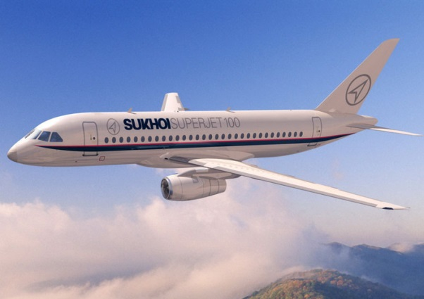
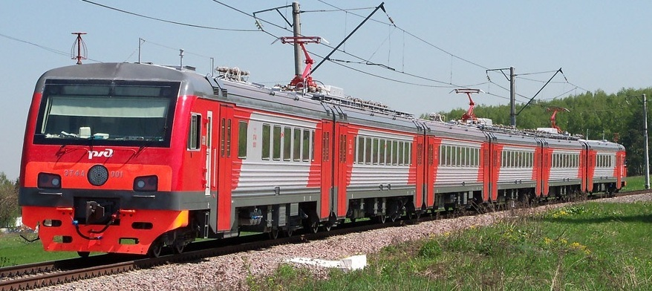
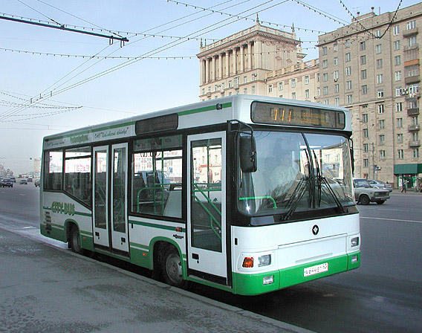
Цель 1. Повышение доступности и качества транспортных услуг для населения
Приоритетные задачи на 2015 год
обеспечение потребности в перевозках пассажиров на социально значимых маршрутах
реализация мер государственной поддержки внутренних воздушных перевозок и пригородного железнодорожного сообщения
развитие региональной авиации и аэропортовой сети
обновление парка транспортных средств
Результаты решения задач
объем внутренних региональных авиаперевозок, за исключением маршрутов, пунктом назначения/отправки которого является г. Москва, увеличится до уровня 10,24 млн. пассажиров
обеспечение перевозок железнодорожным транспортом в объеме 989 млн. пассажиров
обновление парка пассажирских вагонов составит 332 единицы
обновление парка воздушных судов (самолетов), в том числе с учетом мер государственной поддержки, составит 37 единиц

Slide 4
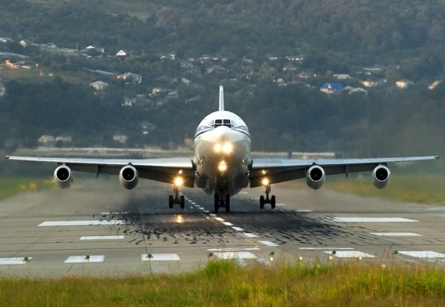
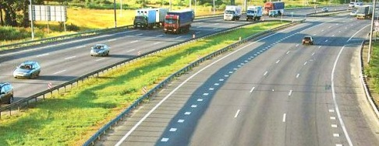
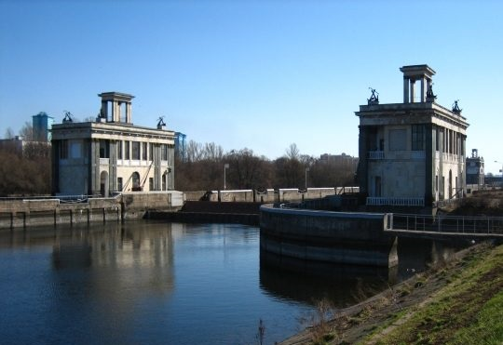
Цель 2. Обеспечение стабильного и безопасного функционирования транспортной инфраструктуры
Приоритетные задачи на 2015 год
обеспечение функционирования сети автомобильных дорог федерального значения
повышение качественных характеристик внутренних водных путей
обеспечение безопасности на транспорте
внедрение Государственной автоматизированной информационной системы «ЭРА-ГЛОНАСС»
реализация мер государственной поддержки по обеспечению безопасного функционирования инфраструктуры железнодорожного транспорта общего пользования
Результаты решения задач
протяженность автомобильных дорог общего пользования федерального значения, соответствующих нормативным требованиям к транспортно-эксплуатационным показателям, составит 31680 км или 62,2 % от общей протяженности
доля эксплуатируемых внутренних водных путей с освещаемой и отражательной обстановкой составит 36,5 %
обновление состава морского и речного транспорта составит 13 судов обеспечивающего и обслуживающего флота
число происшествий на транспорте на единицу транспортных средств (по отношению к 2011 году) составит 87,0 %
время автоматизированной передачи информации о ДТП или ином происшествии на автомобильных дорогах Российской Федерации от транспортного средства, оснащенного автоматизированной системой или устройством вызова экстренных оперативных служб, в службы экстренного оперативного реагирования составит не более 25 секунд
капитальный ремонт и реконструкция железнодорожных путей общего пользования составит 4961 км

Slide 5
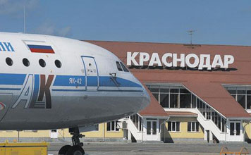
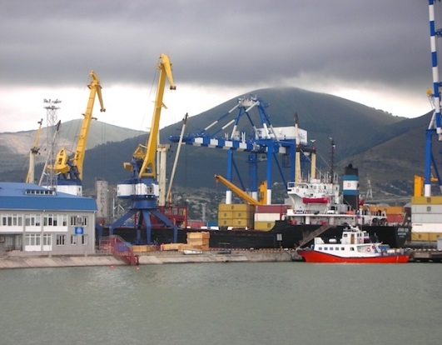
Цель 3. Реализация комплекса проектов, направленных на устранение инфраструктурных ограничений экономического роста и социально-экономическое развитие субъектов Российской Федерации
Приоритетные задачи на 2015 год
развитие сети автомобильных дорог федерального значения
развитие железнодорожных линий
увеличение пропускной способности российских морских портов
повышение конкурентоспособности международных транспортных коридоров и комплексное развитие крупных транспортных узлов
Результаты решения задач
ввод в эксплуатацию после строительства и реконструкции 407,73 км автомобильных дорог федерального значения
ввод в эксплуатацию 118,8 км дополнительных главных путей и новых железнодорожных линий в рамках государственной программы «Развитие транспортной системы»
ввод в эксплуатацию после реконструкции 2 взлетно-посадочных полос в аэропортах в рамках государственной программы «Развитие транспортной системы» (Волгоград, Краснодар)
прирост производственной мощности российских морских портов в объеме 19,5 млн. тонн в рамках государственной программы «Развитие транспортной системы»

